Slide 1
Закрепление по теме: «Имя существительное как часть речи»
учитель начальных классов
МОУ Румянцевская СОШ
Апресян Елена Арменаковна

Slide 2
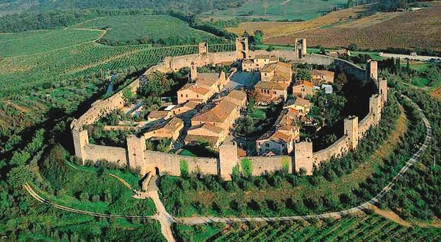
Город Существительное

Slide 3
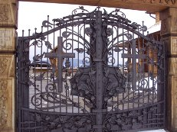

Slide 4
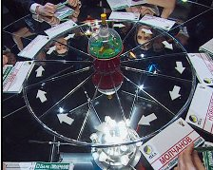
Вопросы
1. Что такое имя существительное?
2. Что обозначает имя существительное?
3. На какой вопрос отвечает имя существительное?
4. Какие постоянные признаки присущи имени существительному?
5.

Slide 5
Две курицы вывели во двор цыплят. Помогите им найти своих детей, вставляя нужную букву. Распределить и записать слова на : одушевленные и неодушевлённые.

Slide 7
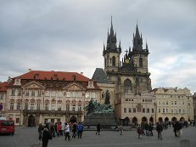

Slide 8
Прочитать имена существительные, распределить их по родам на три группы. Выделить окончания.
Сметана, кефир, молоко, кофе, погода,
дерево, снег, солнце, улица, дорожка, ветер,
сосны, дверь, шампунь, платье, окна.

Slide 9
Проверь себя!
ж. р. м. р. ср. р.
сметана кефир молоко
погода кофе дерево
улица снег солнце
дверь шампунь платье
дорожка ветер

Slide 10
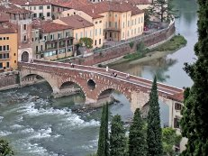

Slide 11
Физкультминутка
Имя существительное. Очень удивительное.
На вопросы кто? И что? Отвечать оно должно!
Если слово будет отвечать на вопрос кто?
Поднимите руки вверх.
Если на вопрос что? Руки вперёд.
Если встретятся другие слова - присесть.

Slide 12
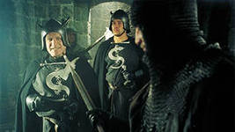
Стражники стоят у ворот замка.

Slide 13
Составить и записать из слов одну пословицу.
Разобрать имя существительное как часть речи.
1) кормит, лень, портит, а, труд;
2) сторона, родимая, мать, а, мачеха, чужая
3) птица, человек, крыльями, дружбой, сильна

Slide 14
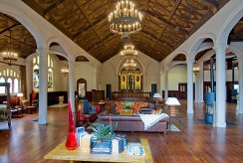

Slide 15
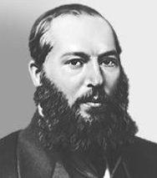
А.А. Фет
Шёпот, робкое дыханье,
Трели соловья.
Серебро и колыханье
Сонного ручья.
Свет ночной. Ночные тени,
Тени без конца.
Ряд волшебных изменений
Милого лица.

Slide 17
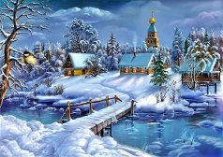
Домашнее задание
Минуты творчества
«Зимний пейзаж в моём посёлке».

Slide 18
Молодцы

Slide 19
Литература
1. Русский язык, Р. Н. Бунеев, Е. В. Бунеева, (учебник 3 класса)
2. Русский язык В. А. Шукейло
3. Сборник творческих работ Л.И. Тикунова
Интернет-ресурсы
1. duskrider.narod.ru
2. stranasurprizov.ru
3. zamkimira.ru
4. english-tutoru.livejoumal.com

